Slide 1
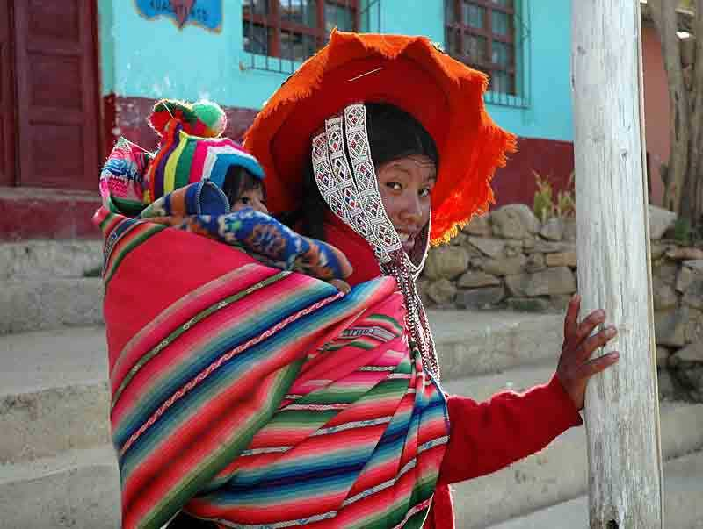




MUSIQUE DES ANDES
6
CLIQUEZ SUR LES DISQUES

